Slide 1
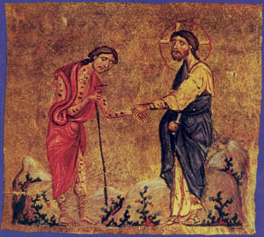
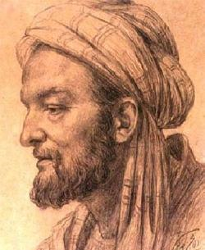
STREDOVEK
Prof. MUDr. Martin Rusnák, CSc
Kresťanská tradícia a arabská medicína – dva hlavné prúdy v rokoch 400 – 1450
Avicenna
Christus medicus
Notes:
1
http://vz.truni.sk/

Slide 2
Stredovek
Po rozpade Rímskej ríše došlo v Západorímskej ríši k postupnej kristianizácii
Kláštory sú centrom vzdelanosti a liečiteľstva a ochorenia boli považované za dielo diabla, alebo čarodejníctva ako trest za spáchaný hriech. Preto metódy modlitby a vyháňanie diabla (exorcizmus) prevážili v riešení ochorení.
Podnety na vznik hospicom a nemocniciam.
19.10.09
http://vz.truni.sk/
2

Slide 3
Kresťanská vs. arabská medicína
Západná medicína:
kláštorná medicína (400-1130)
scholastická medicína (1130-cca. 1500)
Východná medicína:
Byzantská medicína (400-1300)
Arabská medicína (700-1400)
19.10.09
http://vz.truni.sk/
3

Slide 4
Krsťanská tradícia
choroba bola považovaná za trest za spáchané hriechy
uzdravenie prinášal Kristus (,,Christus medicus salvator“)
o chorých sa starali bylinkárky, neskôr kláštory
r. 529, benediktínky rád založil kláštor na Monte Cassino
heslo rádu: ora et labora
19.10.09
http://vz.truni.sk/
4

Slide 5
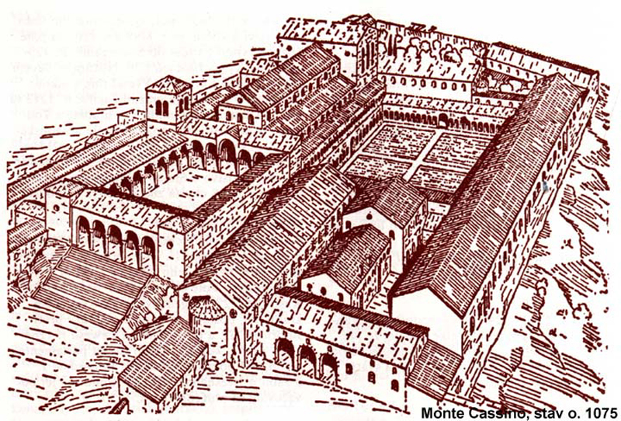

Slide 6
Kresťanská tradícia
12. stor.- vrchol kláštornej medicíny
spisy Hildegardy z Bingenu- spojila kresťanské predstavy o chorobách s účinkom liečivých rastlín
verila, že Boh uzdravuje, ale pre posilnenie tela v chorobe odporučila podávanie liečiv

Slide 7
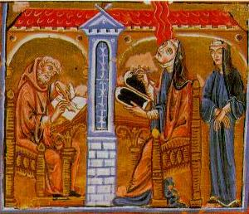

Slide 8
Druhé obdobie kresťanského lekárstva
r. 1130
predpokladom scholastickej medicíny bol preklad filozofických a prírodovedeckých spisov z arabčiny do latinčiny v Salerne a Tolede
Scholastika (lat. schola= škola), stredoveký filozofický smer pestovaný na školách Západu a v Byzancii.
obdobné fenomény ako v európskej scholastike nachádzame aj v čínskej, indickej a arabskej filozofii
19.10.09
http://vz.truni.sk/
8

Slide 9
Scholastika
scholastika kresťanského Západu sa vyznačovala tým, že základom vedy a filozofie boli kresťanské pravdy fixované v dogmách
základnou dogmou bolo učenie Galéna
1163 bol vydaný cirkevný edikt Ecclesia abhoret sanguine (cirkev sa hrozí styku s krvou), keď boli z oficiálnej medicíny vylučené všetky zákroky po cirkevnej aj právnej stránke
19.10.09
http://vz.truni.sk/
9

Slide 10
Dôsledky pre medicínu
Určujúcou koncepciou bola galenovská humorálna patológia
Zabránenie napredovaniu v experimentálnom výskume
Pitvy neslúžili na objavovanie, ale potvrdzovali iba už známe veci
Spojitosť s ľudovým a kláštorným liečiteľstvom chýbala
Štúdium bolo drahé, tí čo získali doktorský titul ostávali na univerzite, neliečili
Veľa teoretických vedomostí, málo praktických ( začiatok oddeľovania lekárskej teórie a lekárskej praxe)
19.10.09
http://vz.truni.sk/
10

Slide 11
Lekárske školy a univerzity
V stredoveku hrali významnú úlohu vo vzdelávaní lekárov lekárske školy, neskôr univerzity
Gundišapúr pri Bagdade je považované za druhé najvýznamnejšie miesto lekárskeho vzdelania v stredoveku
v lekárskej výučbe spojila teóriu a prax – môže byť považovaná za prvú univerzitu
19.10.09
http://vz.truni.sk/
11

Slide 12
Lekárske školy a univerzity
Západ, r. 900, latinská škola v Salerne
Najväčší rozkvet v 12. storočí
Kresťanskí, židovskí a moslimskí učenci prekladali v škole v Tolede Aristotelove spisy do latinčiny
r. 1187 vznikla lekárska univerzita v Montpellier – obsah učiva= anatómia, patológia, terapia a hygiena
r. 1302 boli v Bologni vykonávané cvičné pitvy na ľudských mŕtvolách
19.10.09
http://vz.truni.sk/
12

Slide 13
Salerno zjednocuje medicínu Východu a Západu ( 1150 – 1180)
Najstaršia lekárska škola v stredovekej Európe
Hippokratovské tradície
Opäť sa tu vykonávali pitvy
Antidotarium Nicolai – po stáročia lekárenská príručka
Učitelia na tejto škole mali titul magister – prvá európska univerzita
19.10.09
http://vz.truni.sk/
13

Slide 14
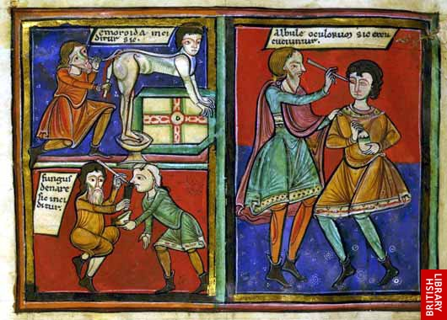
Chirurgické zákroky, ako sa uskutočňovali v Salerne, hore vľavo vypaľovanie hemoroidov, dolu vyberanie nosných polypov, vpravo, vypichovanie šedého zákalu.
Zdroj:http://cbertel.files.wordpress.com/2009/09/medieval-medicine-surgery-1.jpg
19.10.09
http://vz.truni.sk/
14

Slide 15
Regimen Salernitanum (Salernské pravidlá zdravia)
Zbierka ponaučení o správnej životospráve
Základ 365 veršov + postupne 3526 veršov
O povetrí
„Povetrie, kde bývaš, iste
musí byť vždy vonné, čisté.
V svetlom príbytku, nie tmavom,
Dá sa žiť vždy šťastne, zdravo.“
O diéte chorého
„Vedieť musia aj lekári
Čo chorému treba variť,
čo má jesť a jedlá aké,
cez celý deň koľkoraké.
Ak sa na to nedbá mnoho,
chorý má len škodu z toho.“
19.10.09
http://vz.truni.sk/
15

Slide 16
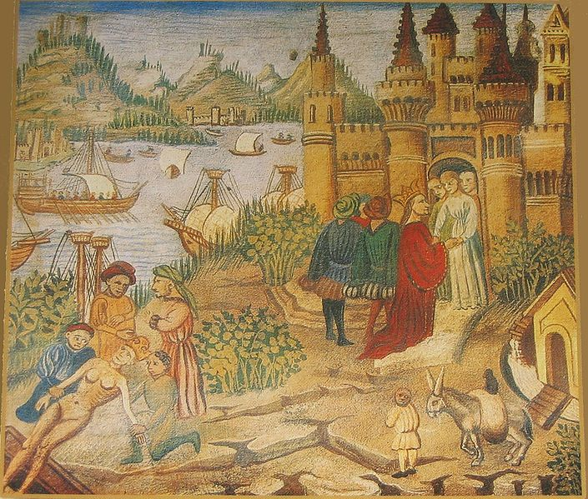
Univerzita v Bologni založená v roku 1088
Latinská škola v Salerne
19.10.09
http://vz.truni.sk/
16

Slide 17
Lekárske školy a univerzity
Avicennov Canon medicinae bol štandardným scholastickým dielom až do roku 1500
jeho filozofické spisy ovplyvnili Tomáša Akvínskeho, veľkého scholastika a učiteľa v Paríži, Ríme a Neapoli
chirurgovia patrili od koncilu v Tours (1163), ktorý zakázal lekárom chirurgické zákroky, k remeselníkom a združovali sa v cechoch
toto oddelenie chirurgie od univerzitnej medicíny trvalo 700 rokov
19.10.09
http://vz.truni.sk/
17

Slide 18
Špitály a nemocnice
špitály (lat hospes= hosť), boli na Západe spájané s kláštormi alebo biskupskými katedrálami
špitály boli zakladané v kráľovských mestách mestskými radami
významnú aktivitu v tomto smere prejavovali predstavitelia cirkvi a cirkevné rády
19.10.09
http://vz.truni.sk/
18

Slide 19
Špitály a nemocnice
Na východe boli lekárske fakulty spojené s nemocnicou
významné centrá výchovy lekárov:
adudovská nemocnica v Bagdade (982)
núriovská nemocnica v Damašku (1154)
mansúrovská nemocnica v Káhire (1284)
19.10.09
http://vz.truni.sk/
19

Slide 20
Arabská medicína
Učenie o štyroch šťavách podľa Galena
r. 900 mali Arabi kompletný systém teoreticky fundovanej medicíny
Summaria Alexandrinorum – súhrn 16 Galenových a 4 Hippokratových spisov
lekár musel pred otvorením svojej lekárskej praxe zložiť Hippokratovu prísahu pred mestským dozorcom (notárom)
19.10.09
http://vz.truni.sk/
20

Slide 21
Prorokova medicína
rozkvet vedeckej arabskej medicíny ukončil vzostup ,,Prorokovej medicíny“ (r. 1100)
Spočívala na Koráne a Prorokových výrokoch, striktne odmietala neislamské zdroje
Heslo: Kto sa zaujíma o filozofiu, je ´kacír.
19.10.09
http://vz.truni.sk/
21

Slide 22
Avicenna
Ibn Siná Abú Ali al-Husajn ibn Abdalláh
lekár, astronóm, spisovateľ
najvyšší vrchol arabskej medicíny – Canon medicinae
zahŕňa všetky odbory medicíny, opiera sa o učenie Dioskorida a Galena, ale aj o vlastné skúsenosti
až do 17. stor. tvorilo toto dielo súčasť učebného plánu vtedajšej medicíny
19.10.09
http://vz.truni.sk/
22

Slide 23
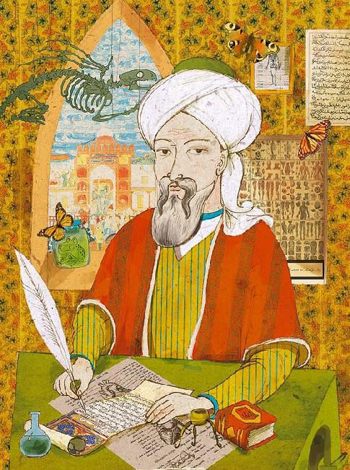
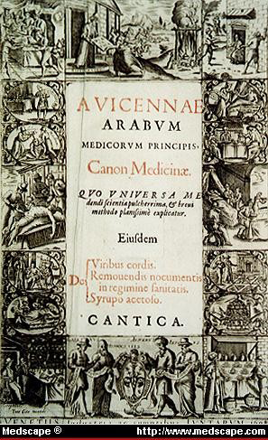
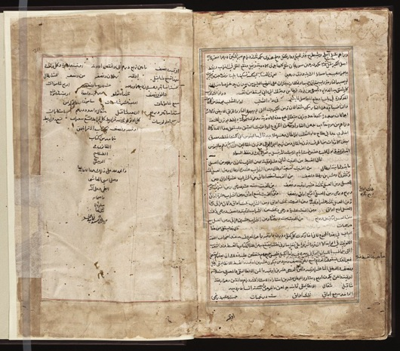

Slide 24
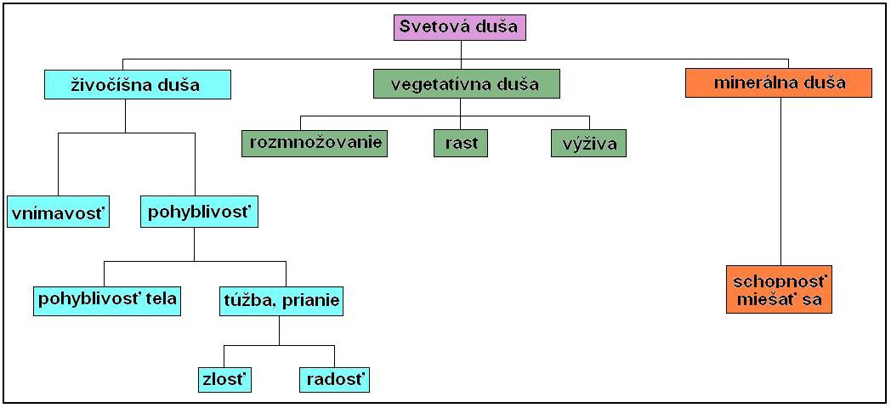
Avicennovo učenie o duši

Slide 25
Abulcasis
Abu-l-Kásim Chalaf ibn al-Abbás az-Zahráwí
Druhá polovica 10. storočia
Osobný lekár kalifov Abdarrahmana III. a al-Hakama II.
at-Tasríf- lekárska encyklopédia, nadlho ovplyvnila západnú chirurgiu
19.10.09
http://vz.truni.sk/
25

Slide 26
Klasik chirurgie
,,Príčina, prečo v našej dobe nie je možné nájsť školeného chirurga, spočíva v tom, že naučiť sa lekárskemu umeniu trvá dlho. Kto sa mu chce naučiť, musí sa k tomu predovšetkým oboznámiť s anatómiou...“
Abulcasis
19.10.09
http://vz.truni.sk/
26

Slide 27
At-Tasríf ( Usporiadanie)
v poslednej časti svojho diela Abulcasis pojednáva systematicky o chirurgii
jeho výklady sú dopĺňané vyobrazením chirurgických inštrumentov
V druhej knihe sa venuje učeniu o chorobách (nozológia) a popisom prejavov ochorenia (symptomatológia)
19.10.09
http://vz.truni.sk/
27

Slide 28
O chirurgii...
najznámejšia kniha jeho diela
pojednávala o chirurgii z teoretického i praktického hľadiska
v prvom oddiely knihy popisuje ničenie tkaniva pálením rozžeraveným železom (kauterizácia), alebo poleptaním chemickou látkou
antická zásada: ,,contraria contrariis curantur“ – liečenie opačné opačným
kauterizácia bola používaná pri rakovine, hemoroidoch, epilepsii, melanchólii a hnačkách
19.10.09
http://vz.truni.sk/
28

Slide 29
O chirurgii...
v druhom oddiely popisuje operačné zákroky
schvaľuje otváranie opuchov, trhanie zubov, amputácie, púšťanie žilou...
v poslednom oddiely je popísané ošetrovanie zlomenín a metódy napravovania vykĺbenín
pozornosť venuje aj tíšeniu bolesti studenými obkladmi a uspávacou hubkou, šijacím a obväzovým technikám
19.10.09
http://vz.truni.sk/
29

Slide 30
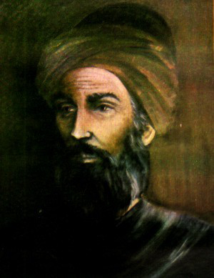
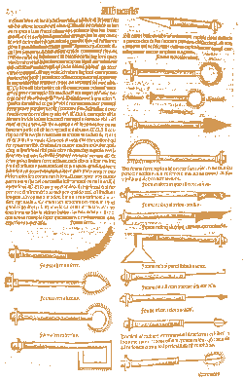

Slide 31
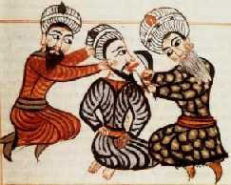
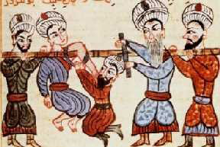
Osmanský rukopis podľa Abulcasisa, 15. stor.
•Pomocník asistuje lekárovi pri prerezaní opuchu pod jazykom
Zdroj:http://www.cardenashistoriamedicina.net/images/6-2-cirugia-oral-abulcasis.jpg
•Náprava vykĺbeného ramena
Zdroj: http://www.cardenashistoriamedicina.net/images/7-1-tratamiento-luxacion-hombro-abulcasis.jpg

Slide 32
Epidémie a starostlivosť o zdravie
nedostatočná hygiena viedla vo väčšine miest k epidémiám
prvá morová epidémia, Európa = 531 – 566
druhá morová epidémia, z Ázie cez Orient do strednej Európy = 1347
,,Čierna smrť“ – medzi rokmi 1347 až 1352 zomrelo asi 25 miliónov ľudí, 25-30% všetkého obyvateľstva
lepra (malomocenstvo) sa rozšírila po roku 600, vrchol dosiahla okolo roku 1250
19.10.09
http://vz.truni.sk/
32

Slide 33
Lepra
vo Francúzku bolo vybudovaných viac ako 2000 domov pre malomocných (leprosária)
pripisovala sa k zlému vínu, alebo skazenému bravčovému mäsu
neskôr prevažovala náboženská predstava- trest za nepatričný a hriešny život
chorý bol nečistý a nebezpečný, preto bol vylúčený zo spoločnosti.
19.10.09
http://vz.truni.sk/
33

Slide 34
Život s leprou...
sociálny kontakt chorého bol silne obmedzený
slobodní chorí sa nesmeli ženiť a vydávať
ženatí museli svoju rodinu opustiť
za chorých bola odslúžená zádušná omša, pretože spoločensky boli už mŕtvi
chorí nosili dobre rozpoznateľný odev a rukavice, aby znížili telesný kontakt s okolím
bývali v špeciálnych domoch, tzv. leprosáriach
19.10.09
http://vz.truni.sk/
34

Slide 35
Najskôr boží trest, potom svätá choroba
keďže boli leprou nakazení aj účastníci križiackych výprav, začal sa meniť názor na samotnú chorobu
lepra už nie je považovaná za ,,trest“, ale za ,,svätú chorobu“
chorým sa malo pomáhať v duchu kresťanskej lásky
zádušné omše boli zrušené, lepra už nebola dôvodom k rozvodu
starostlivosti o chorých v ,,lazaretoch“ sa venoval rád sv. Lazara (Jeruzalem, 1120)
19.10.09
http://vz.truni.sk/
35

Slide 36
Katalóg 16 symptómov lepry
tvrdé a hrbolovité svaly
vysušená koža
vypadávanie vlasov
úbytok svalov
necitlivosť a kŕče
kožné vyrážky
zrnité opuchy
svrbivá koža
husia koža pri prievane
potenie
horúčka
nával zlosti, sklon ku klamaniu
ťažké sny
slabý (nehmatateľný) pulz
čierna a zrnitá krv
svetlý moč
19.10.09
http://vz.truni.sk/
36

Slide 37
Ústup svätej choroby...
v 14. storočí lepra z Európy pomaly ustupuje
príčinou bol pravdepodobne mor, ktorý postihol i malomocných a postaral sa tak o radikálne zníženie ich počtu
19.10.09
http://vz.truni.sk/
37

Slide 38
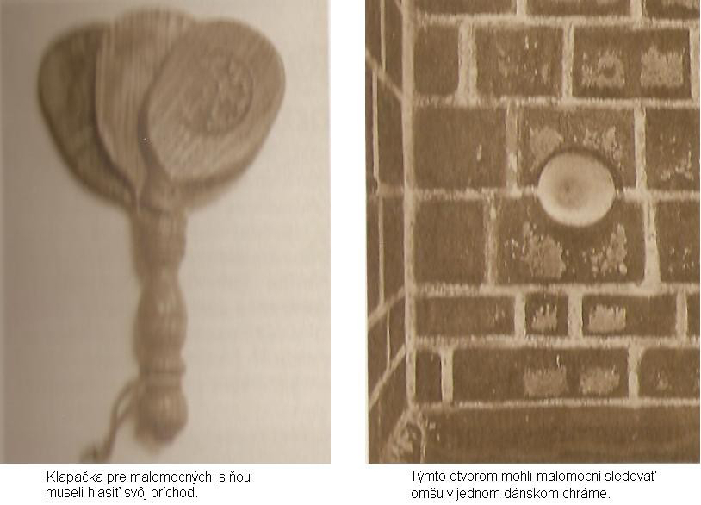

Slide 39
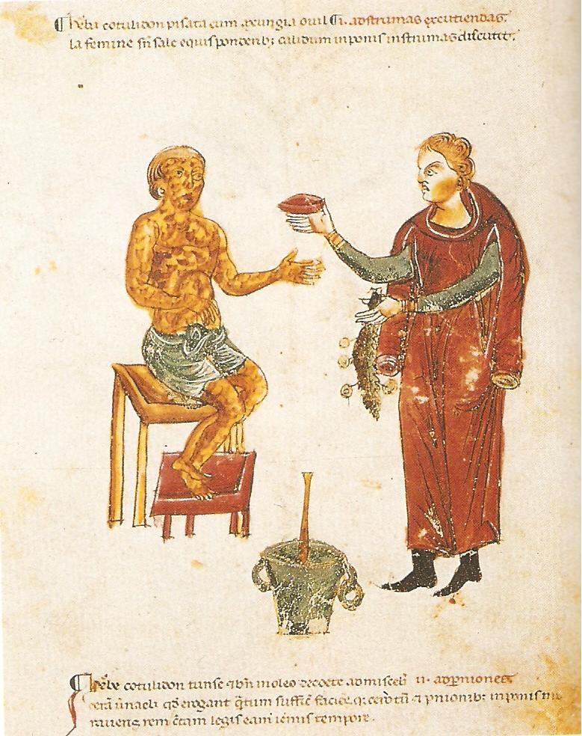
Lekár podáva malomocnému liečivý nápoj.

Slide 40
Čierna smrť - MOR
,,Niesli vo svojich telách takú chorobu, že každý, kto s nimi hovoril, bol prepadnutý smrteľnou chorobou a nebol spôsob, ako by mohol uniknúť istej smrti...“
Michele da Piazza
(Historia Sicula)

Slide 41
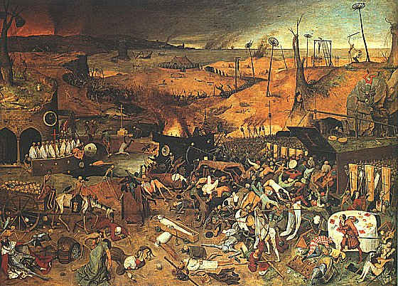

Slide 42
Milióny ľudí sa stalo obeťami ,,čiernej smrti“
prvá morová epidémia v Európe – justiniánsky mor – 531 až 580
Konštantínopol- v roku 542 zomrelo denne na mor tisíc ľudí
druhá morová pohroma bola zavlečena do Európy pri vjazde 12 janovských lodí do prístavu v Messine na Sicílii
posádka sa nakazila v meste Kaffa
zomrela približne tretina Európskeho obyvateľstva (25 mil.)
posledná morová epidémie v Európe – 1665, Londýn

Slide 43
Mor do Talianska zavliekli potkany
morovú nákazu preniesli na pevninu v Messine potkany z lodí
do šiestich mesiacov polovica obyvateľstva zomrela alebo utiekla pred nákazou
pôvod tejto pandémie sa nepodarilo objasniť
predpokladá sa, že na Krym (potom na Sicíliu) bol mor zavlečený kočovnými skupinami z prírodného ohniska morovej nákazy, ktorá sa dodnes v Ázii vyskytuje (napr. Mongolsko)

Slide 44
Choroba mnohých mien
mor = synonymum slova ,,smrť“
väčšinou sa jednalo o bubonický mor (Pestis bubonica)- typický príznak je hnisajúci zápal uzlín v podpazuší
súčasne sa šírila aj 100%-ne smrteľná forma- pľúcny mor (Pestis pneumonica)
označenie čierna smrť sa vzťahuje na čierne a hnedé škvrny, ktoré vznikajú následkom podkožného krvácania

Slide 45
Lekári boli bezmocní...
medicína stredoveku pri more zlyhala
Montpellier- väčšina lekárov zomrela
skúsenosť s morom otvorila intenzívnu diskusiu o spôsoboch šírenia nákazy
oproti predpokladanej teórii, že sa mor šíri zlými látkami (miasma) vo vzduchu a hmote, nachádzala stále viac stúpencov teória o prenose nákazy špecifickými pôvodcami ochorenia (kontagiem)

Slide 46
Lekári boli bezmocní...
preventívne a terapeutické opatrenia- likvidácia nákazy ohňom, vydymovaním, púšťaním žilou alebo rôzne diéty- sa ukázali neúčinné
mestá obyvateľov chránili zdravotno-policajnými opatreniami
v Dubrovníku bola zavedená tzv. ,,morská karanténa“
karanténa je držanie osôb (zvierat) na izolovanom mieste za účelom pozorovania, či sa u nich prejavia príznaky nejakej choroby.
karanténa (fran. quarantaine- štyridsiatka), označenie obdobia 40 dní, kedy bola na lodi izolovaná choroba bez možnosti vrátiť sa na breh

Slide 47
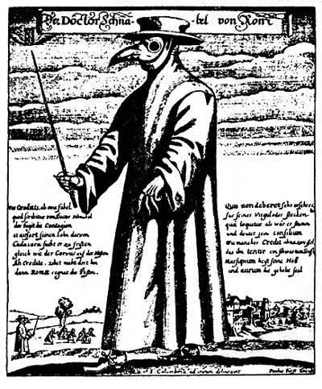
Lekár chrániaci sa pred morom maskou

Slide 48
Násilie a fanatizmus
apokalyptické vyvádzanie moru sa prejavilo v troch masových hnutiach
flagelantstvo- účastníci tohto hnutia putovali krajinou a predvádzali svoje pokánie
psychóza davového tanca- orgiastickým tancom sa uvádzali do stavu extázy, čo účastníkom dovolilo premôcť strach z čiernej smrti
protižidovský pogrom- Židia údajne niesli vinu za nákazu, roznieslo sa, že trovia studne. Tak došlo ku krvavému masovému prenasledovaniu a vraždeniu Židov

Slide 49
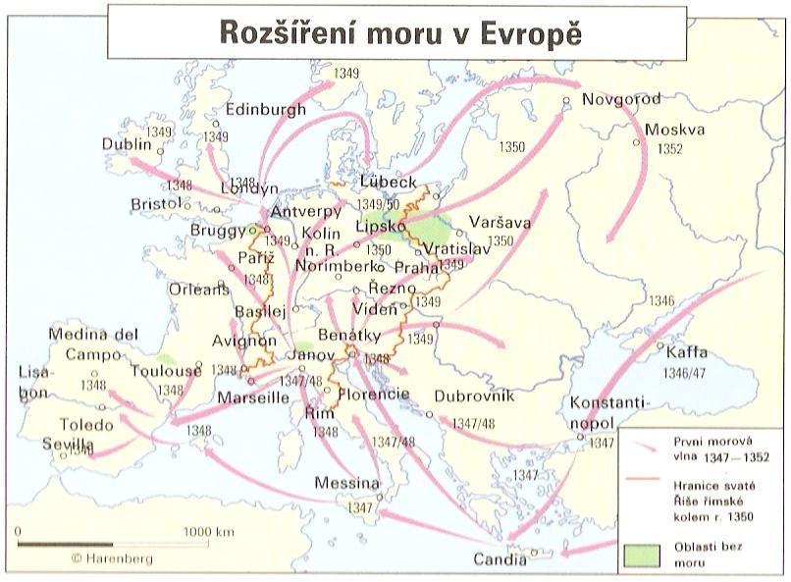

Slide 50
Ďakujem za pozornosť...
Použitá literatúra:
Manger, L.N: A history of medicine, Tylor & Francis group, Boca Raton, 2005
Schott, H: Kronika medicíny, Fortuna print, Bratislava 1994
Obrázky: www.wikipedia.org

